Slide 1
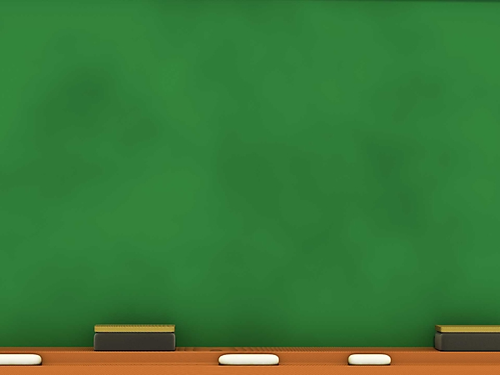
Повторення найважливіших орфограм і пунктограм

Slide 2
Словниковий диктант
Легкий, дьогтю, екзамен, кістлявий, щасливий, чесний, білці, ляльці, менший, мавпячий, пів аркуша, піваркуш, торф’яний, святковий, молоддю, спорттовари, роззброїти, розкутий, спитати, зцідити, премудрий, приміський, прізвисько.

Slide 3
Записати речення. Пояснити пунктограми.
Із – за гаю сонце сходить і за гай заходить.
Сяє з неба сонце ясно, і цвіте калина красно.
Пахнуть хлібом слова, що мене їх навчила мати.
Кажуть, мудрість приходить з роками .
Пісня – душа народу.
Пісня солодко ллється, а душа співця сміється.
«Нема кращих співаночок, як у нашім краю», - пишаються своєю піснею українці перед світом.
Тут рідне все: трава, листок, пір’їна.
Що, братику, посієш, те й пожнеш.

Slide 4
Домашнє завдання
Записати текст, відновивши орфографію та пунктуацію.
Було собі два брати—(а,о)дин убогий а другий б(а,о)гатий. От б(о,а)гатий колись ізл(о,а)скавився над бідним, що (не)має той ні ло(ш,ж)ки молока дітям, та й дав йому дійну к(а,о)рову, каже
Потроху відробиш(ь) м(е,и)ні за неї.
Бідний брат відр(о,а)бляв потроху а далі тому б(о,а)гачеві шкода стало к(о,а)рови він і каже вбог(о,а)му братові
Віддай м(и,е)ні к(о,а)рову назад!
Той каже
Брате! Я ж тобі (за)неї відр(о,а)бив!
— Що ти там відробив,— як кіт наплакав тієї р(а,о)боти було а то таки к(а,о)рова! Віддай!
Бідному стало жалко своєї праці, не схотів віддати. Пішли вони п(а,о)зиватися до пана.

